Slide 1
Тема 35. Елементи теорії відносності та кванти світла
Ліцей № 35 ім. В. Шеймана
Кравченко Лілія Вікторівна

Slide 2
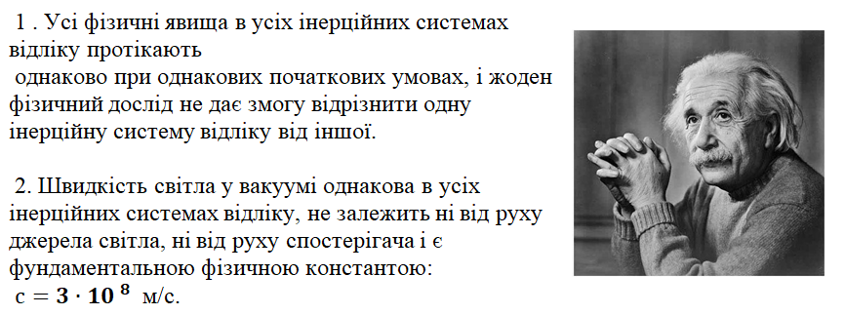
Постулати Ейнштейна

Slide 3
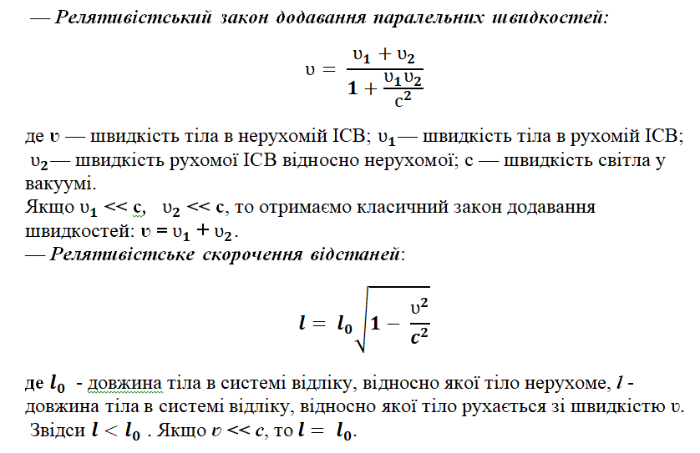
Релятивістські закономірності
(спостерігаються за швидкостей, близьких до швидкості світла).

Slide 4
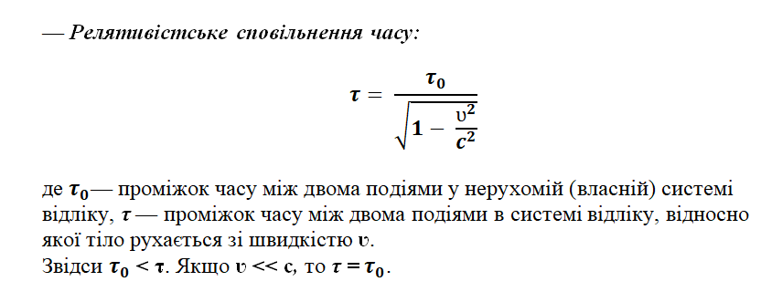
Релятивістські закономірності
(спостерігаються за швидкостей, близьких до швидкості світла).

Slide 5
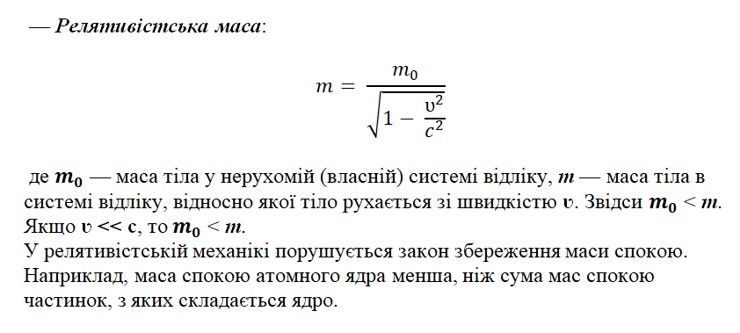
Релятивістські закономірності
(спостерігаються за швидкостей, близьких до швидкості світла).

Slide 6
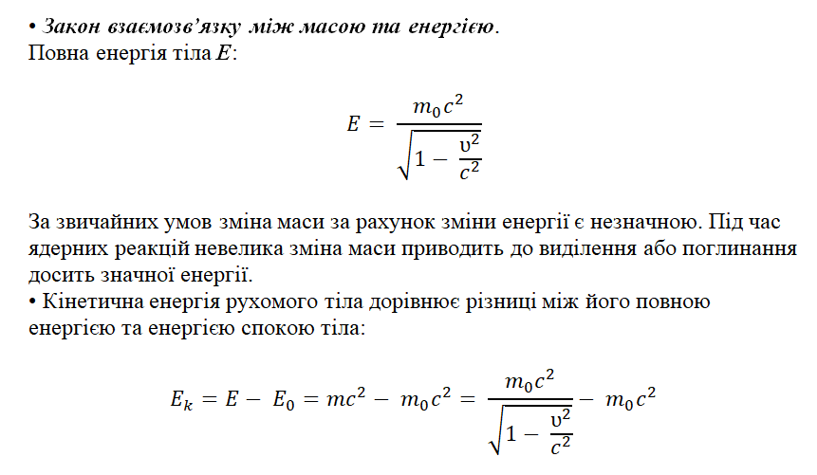
Релятивістські закономірності
(спостерігаються за швидкостей, близьких до швидкості світла).

Slide 7
Відео - теорія
https://www.youtube.com/watch?v=4RuwR0iIIao&list=PLsWyMT6uUTrdhtXaTouBiw44zbCrcVGtH&index=6
https://www.youtube.com/watch?v=LAStz070y0k&list=PLsWyMT6uUTrdhtXaTouBiw44zbCrcVGtH&index=7
https://www.youtube.com/watch?v=1IMvHJr2170&list=PLsWyMT6uUTrdhtXaTouBiw44zbCrcVGtH&index=9

Slide 8
Симуляція - теорія
https://www.vascak.cz/data/android/physicsatschool/template.php?f=str_michelson&l=ua
https://www.vascak.cz/data/android/physicsatschool/template.php?s=str_dilatace&l=ua
https://www.vascak.cz/data/android/physicsatschool/template.php?s=str_kontrakce&l=ua

Slide 9
Приклади задач

Slide 10
Приклади задач

Slide 11
Приклади задач

Slide 12
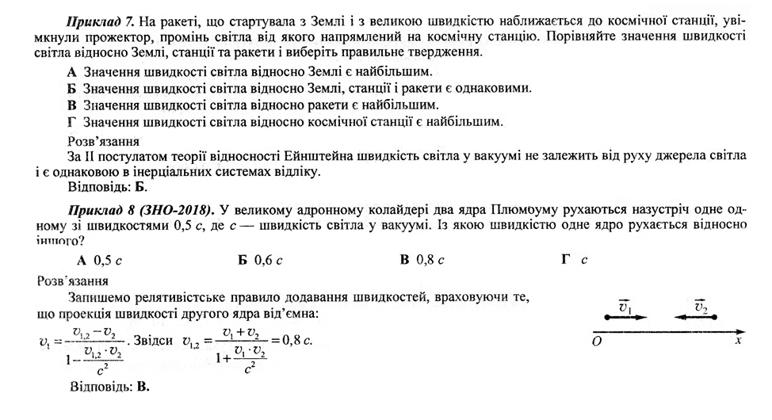
Приклади задач

Slide 13
Відео - приклади задач
https://www.youtube.com/watch?v=gPv6983L6OA
https://www.youtube.com/watch?v=SUEPpExcmOI
https://www.youtube.com/watch?v=A50XLAwlngE
https://www.youtube.com/watch?v=mk3QSqGBuwU

Slide 14
Онлайн тести
Тренувальні тести
«Елементи теорії відносності»
https://www.iznotest.info/elementi-teoriyi-vidnosnosti/
https://zno.osvita.ua/physics/tag-elementi_teoriyi_vidnosnosti/

Slide 15
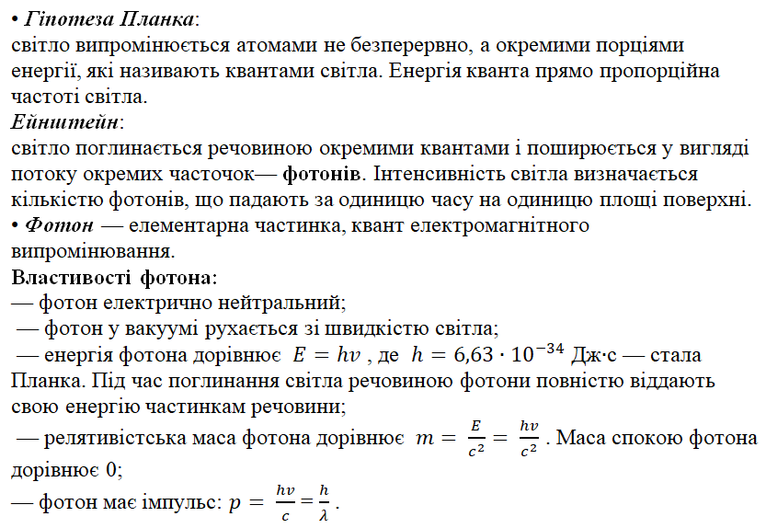
Кванти світла

Slide 16
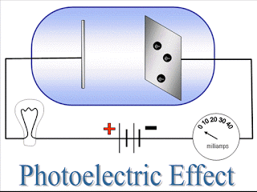
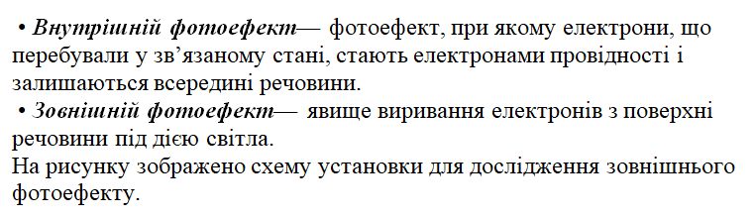

Slide 17
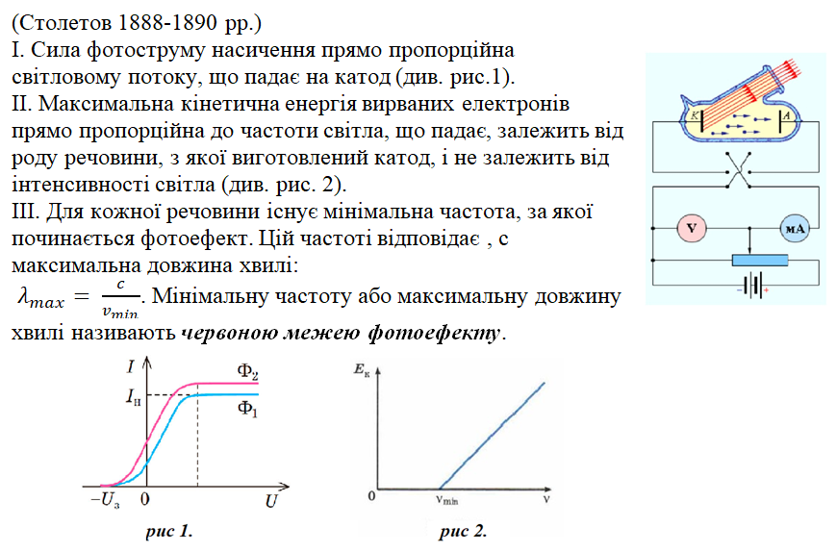
Закони зовнішнього фотоефекту

Slide 18
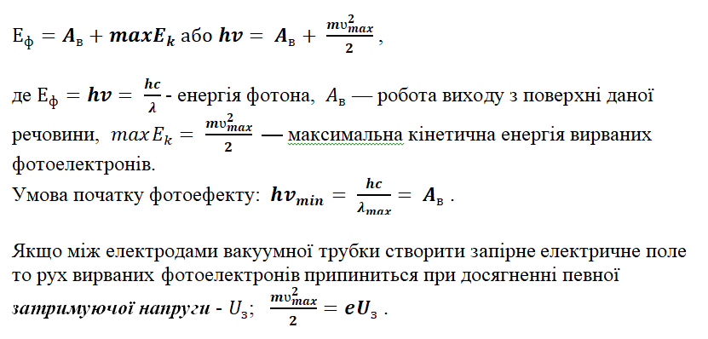
Рівняння Ейнштейна для зовнішнього фотоефекту

Slide 19
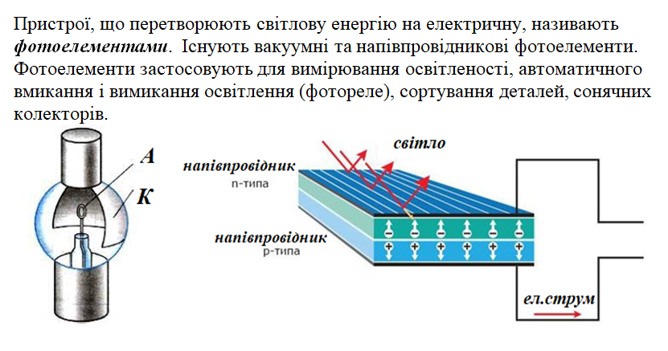
Застосування фотоефекту

Slide 20
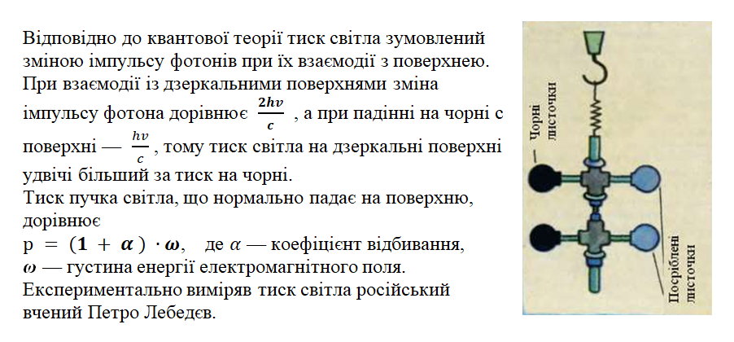
Тиск світла

Slide 21
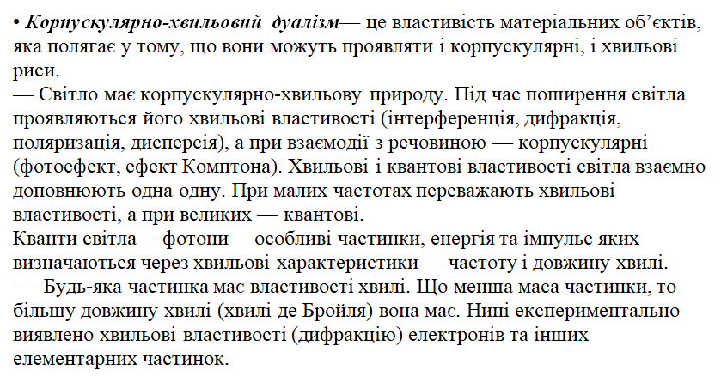
Корпускулярно-хвильовий дуалізм

Slide 22
Відео - теорія
https://www.youtube.com/watch?v=w4is8LuR-H0&list=PLsWyMT6uUTrcAQBUx6IExJkGI5twapITV&index=19
https://www.youtube.com/watch?v=3WvRdPW7RBc&list=PLsWyMT6uUTrcAQBUx6IExJkGI5twapITV&index=20
https://www.youtube.com/watch?v=wHB7R5pdRU8&list=PLsWyMT6uUTrcAQBUx6IExJkGI5twapITV&index=21
https://www.youtube.com/watch?v=2ZBZ74OdI24&list=PLsWyMT6uUTrcAQBUx6IExJkGI5twapITV&index=22
https://www.youtube.com/watch?v=Ozq6R1BElIU&list=PLsWyMT6uUTrcAQBUx6IExJkGI5twapITV&index=23
https://www.youtube.com/watch?v=a9Ei914G6HM&list=PLsWyMT6uUTrcAQBUx6IExJkGI5twapITV&index=24
https://www.youtube.com/watch?v=bUVkoU18GfA&list=PLsWyMT6uUTrcAQBUx6IExJkGI5twapITV&index=25

Slide 23
Симуляція - теорія
https://www.vascak.cz/data/android/physicsatschool/template.php?f=opt_fotoefekt&l=ua&authuser=0
https://www.vascak.cz/data/android/physicsatschool/template.php?f=opt_rentgen&l=ua

Slide 24
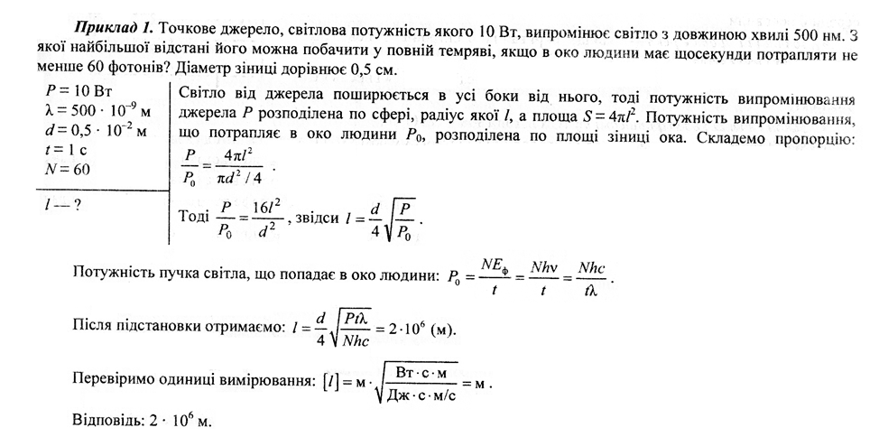
Приклади задач

Slide 25
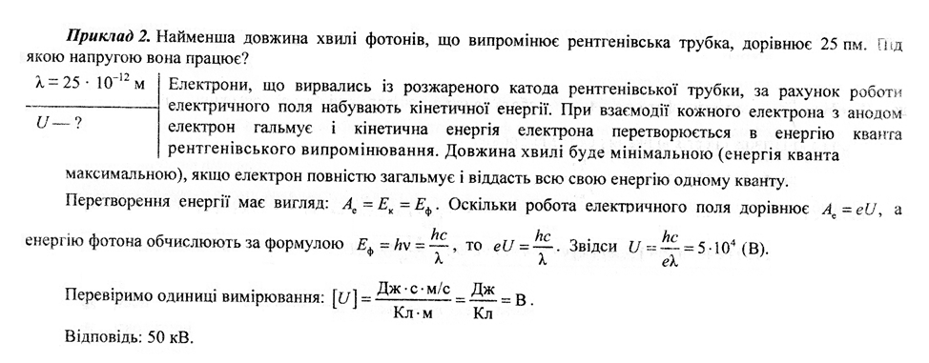
Приклади задач

Slide 26
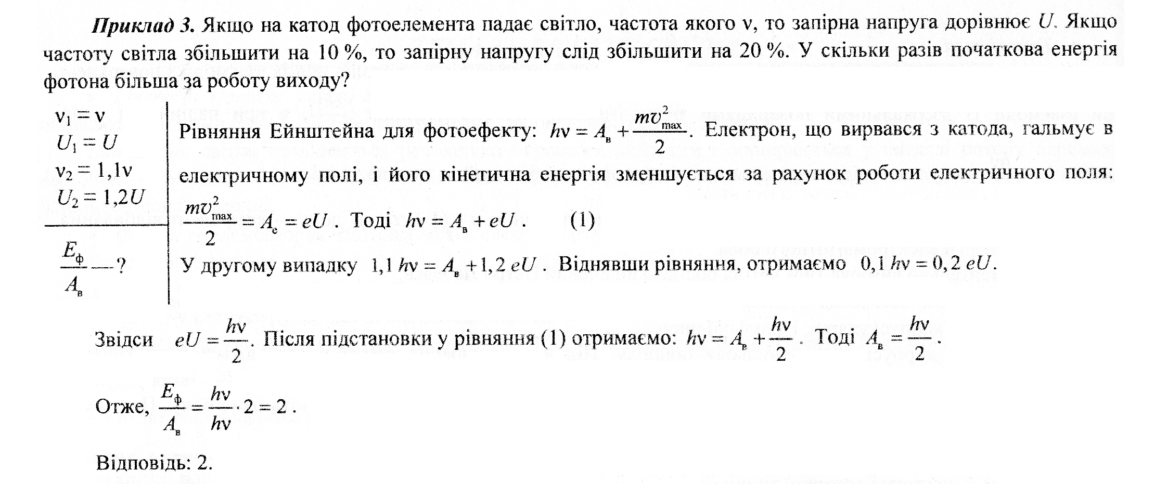
Приклади задач

Slide 27
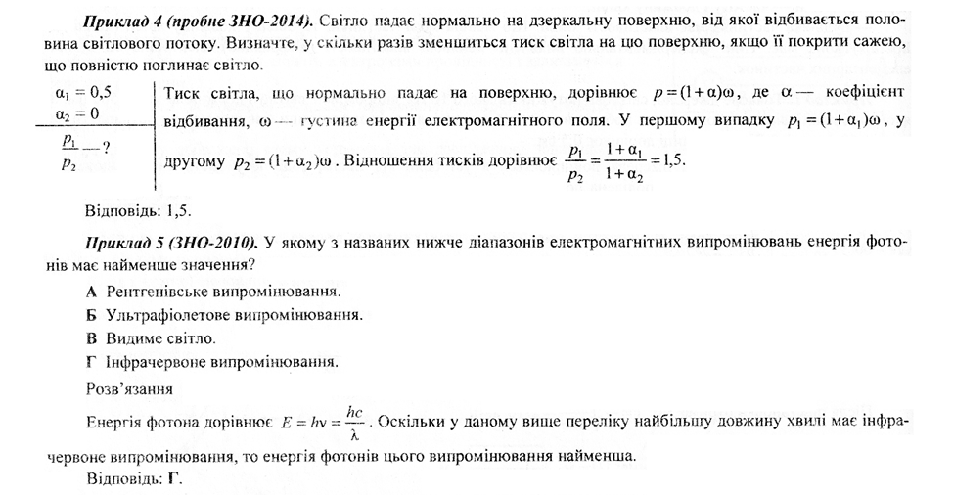
Приклади задач

Slide 28
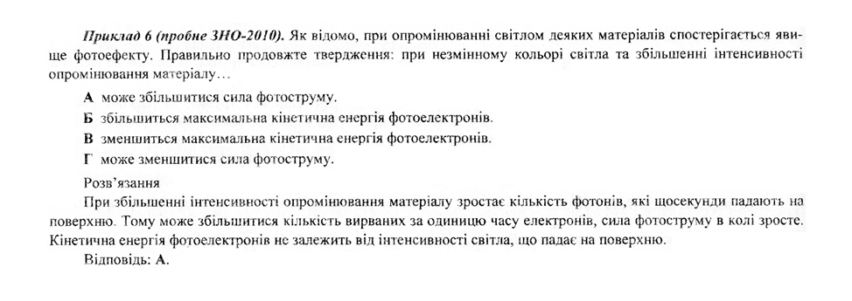
Приклади задач

Slide 29
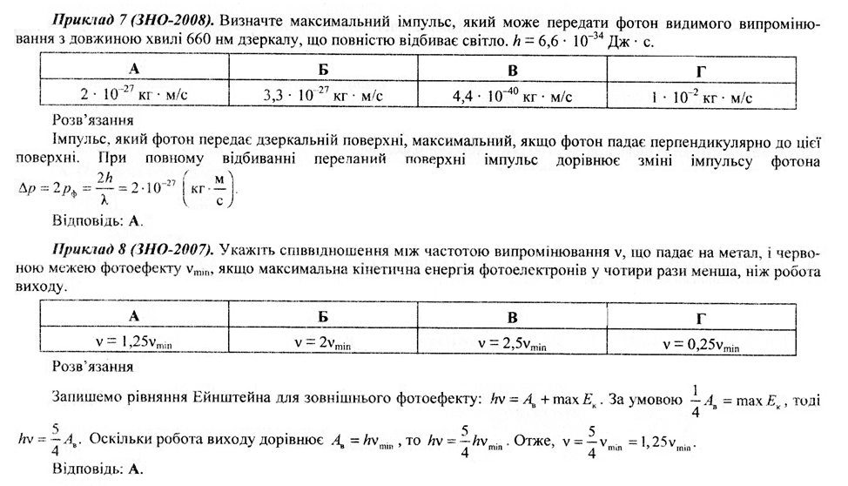
Приклади задач

Slide 30
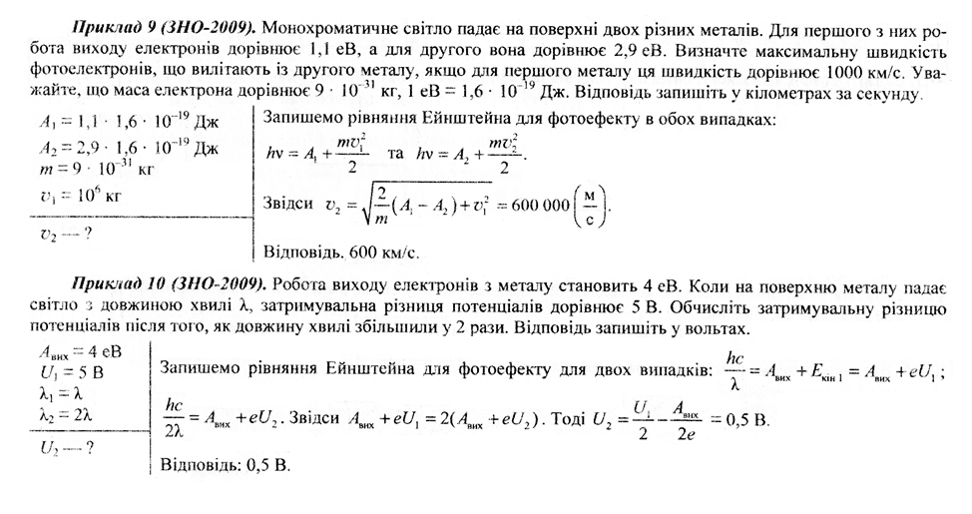
Приклади задач

Slide 31
Відео - приклади задач
https://www.youtube.com/watch?v=Tlp_49luz4g
http://physics.zfftt.kpi.ua/mod/book/view.php?id=385&chapterid=688
https://www.youtube.com/watch?v=32263xXjTmQ
https://www.youtube.com/watch?v=u6QgWN71kkY

Slide 32
Онлайн тести
Тренувальні тести «Кванти світла»
https://www.iznotest.info/svitlovi-kvanti/
https://zno.osvita.ua/physics/tag-svitlovi_kvanti/

Slide 33

Бажаємо успіху
Використана література
Струж Н., Мацюк В. Фізика. Комплексна підготовка до ЗНО. - Т.: Підручники і посібники,2018.

